Slide 1

HDB: TÉCNICAS RADIOLÓGICAS
Dr. Daniel Kanaan
Sociedade Brasileira de Radiologia Intervencionista e Cirurgia Endovascular

Slide 2

Notes:
Hemorragias acima do ângulo de Treitz.

Slide 3
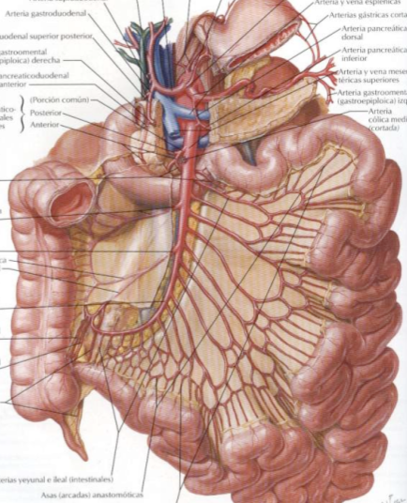

Slide 4
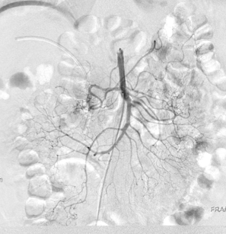

Slide 5
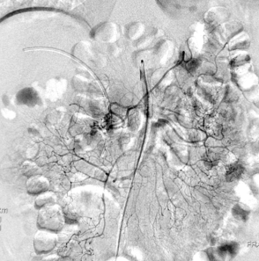

Slide 6
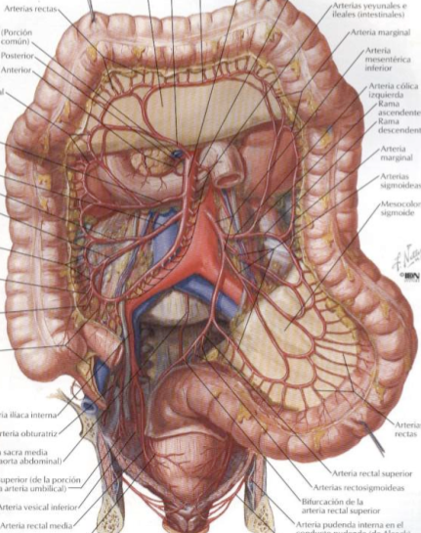

Slide 7
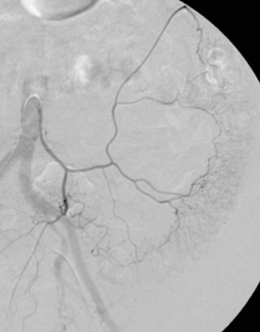

Slide 8
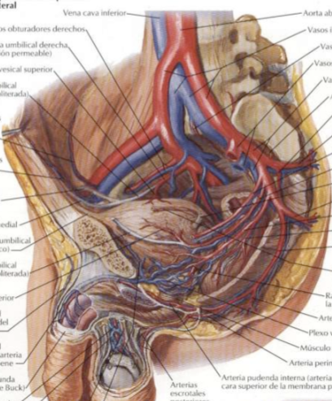

Slide 9
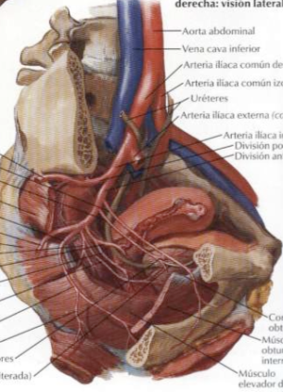

Slide 10
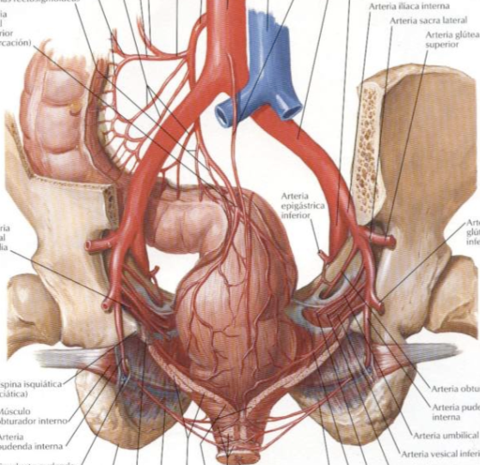

Slide 11
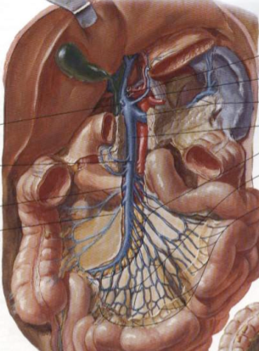

Slide 12
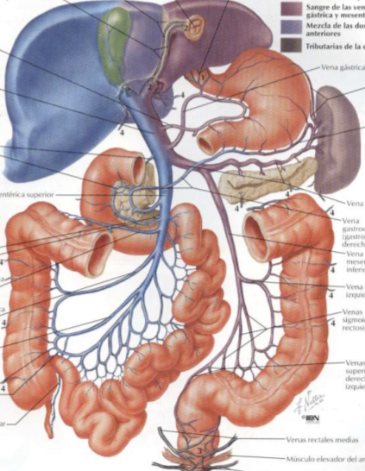

Slide 13
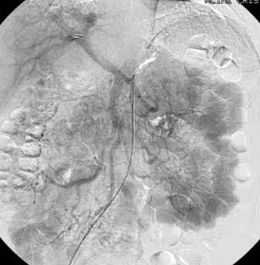
Notes:
Fase venosa: exclui sangramento varicoso e trombose do sistema mesentérico-portal.

Slide 14
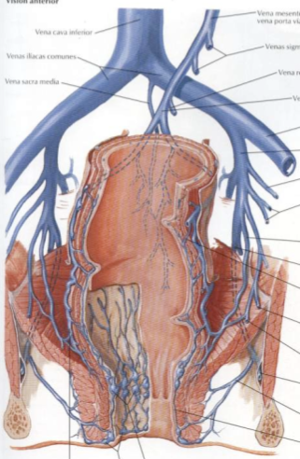

Slide 15
Considerações anatômicas especiais
O jejuno e o íleo são segmentos amplamente vascularizados, com extensa de rede de colaterais.
O reto é uma região muito vascularizada recebendo ramos tanto da AMI, como da AII.
O ceco e segmento distal do cólon transverso são pobres em rede de colaterais.

Slide 16
Causas de HDB
Tumores (pólipos, adenocarcinoma).
Doença diverticular.
Malformações arteriovenosa/angiodisplasias.
Doenças proctológicas, sobretudo as hemorroidárias.
Doença inflamatória intestinal.
Divertículo de Meckel e outros divertículos do intestino delgado.
Varizes colônicas e anorretais.

Slide 17
Manifestações Clínicas
Enterorragia.
Hematoquezia.
Anemia.
Sangue oculto nas fezes.

Slide 18
Conduta Médica na Admissão da Enterorragia
Garantir a estabilidade hemodinâmica, conforme descrito na HDA.
Definir o nível anatômico e a natureza da lesão responsável pelo sangramento.
O tratamento definitivo depende da etiologia do sangramento.
Colonscopia e EDA.

Slide 19
Colonoscopia
Boa acurácia para sangramentos crônicos do cólon e do reto.
O exame colonoscópico na urgência tem baixa acurácia diagnóstica.
Falta de preparo adequado.
Presença de sangue abundante.
Risco de perfuração do cólon.
Sangramento intermitente.
Configuração e extensão anatômica do intestino delgado e cólon.

Slide 20
Angiotomografia
Atualmente apresenta altas sensibilidade e especificidade, para identificação do local e da causa da hemorragia.
Identifica sangramentos de até 0,3 ml/min.
Não necessita de preparo intestinal.
Permite reconstruções multiplanares e MIP.
Norteia a conduta terapêutica.
Assume um papel importante na prevenção de arteriografias negativas.

Slide 21
Angiotomografia
Devem ser adquiridas imagens nas fases sem contraste, arterial e venosa.
Uma angiotomografia negativa contraindica a angiografia, exceto se o paciente instabilizar hemodinamicamente.

Slide 22
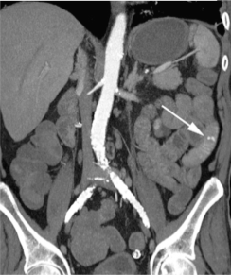
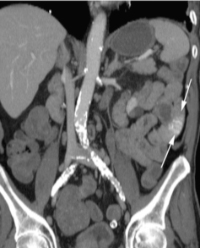
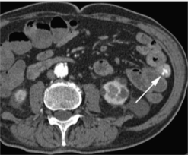

Slide 23
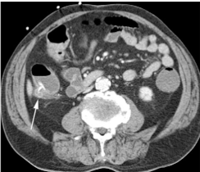
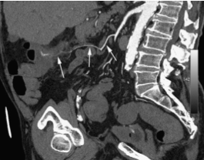

Slide 24
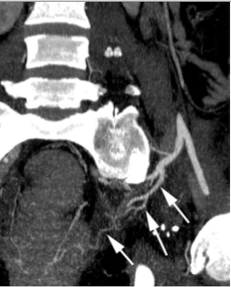
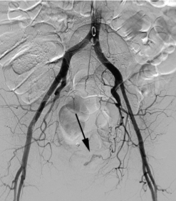
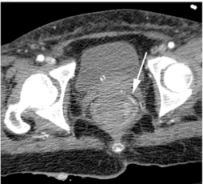

Slide 25
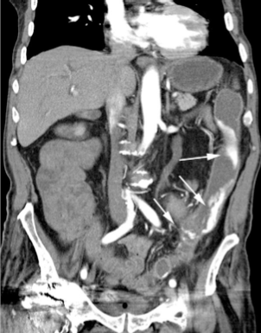
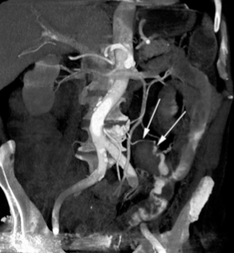

Slide 26
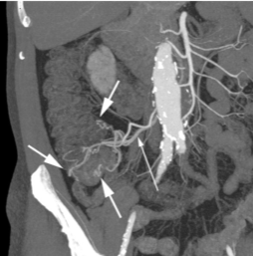
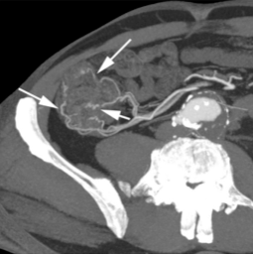

Slide 27
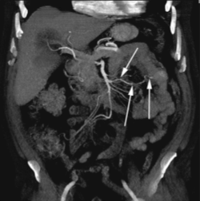
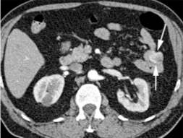

Slide 28
Arteriografia
Potencial diagnóstico do sangramento ou de lesões possivelmente envolvidas.
Possibilidade de intervenções terapêuticas pouco agressivas (intenção de tratar).
Orienta muitas vezes a conduta cirúrgica (segmento a ser ressecado).
Pode tirar o paciente de uma situação de emergência, permitindo tratamento eletivo.

Slide 29
Indicações
Prosseguimento da investigação da HDB, diante da falha dos métodos endoscópicos.
Indisponibilidade de métodos endoscópicos .
Intenção de tratar após angiotomografia.

Slide 30
Contra-indicações
Coagulopatia.
Alergia ao iodo.
Insuficiência renal.
Presença do bário residual no intestino.
Ausência de acesso vascular.

Slide 31
Limitações
Sangramentos intermitentes.
São visualizados com volume mínimo de 0,5 ml/min.
Sangramentos de etiologia venosa.
Menor rede de colaterais. Maior risco de isquemia tecidual após a embolização.
Grande extensão das alças.
Angiotomografia e Cintilografia com hemácias marcadas diminui o número de arteriografias negativas.
Notes:
Cintilografia com hemácias marcadas até 0,1 ml/min. Capacidade de reduzir as arteriografias negativas.

Slide 32
Técnica Angiográfica para Avaliação da Hemorragia Digestiva
Anestesia geral*
Acesso femoral
Catéter adequado
Iniciar o estudo pela mesentérica inferior*
Hioscina ou glucagon
Cateterismo superseletivo para área de maior suspeita*
Sondagem vesical*
Testes provocativos***

Slide 33
Técnica Angiográfica para Avaliação da Hemorragia Digestiva
Testes provocativos?

Slide 34
Testes Provocativos
Hemorragia digestiva baixa recorrente e de origem obscura.
Diminuir o número de angiografias negativas.
Decisão conjunta com a equipe cirúrgica.
Avaliar contra-indicações aos fibrinolíticos.
Heparina; vasodilatadores; fibrinolíticos.
Direcionar o estudo para a área de maior suspeita ou AMS – AMI – Tronco Celíaco.

Slide 35
Testes Provocativos
Cateterismo seletivo da AMS; AMI ou tronco celíaco.
Heparina não fracionada EV (5.000 – 7.000 U).
Nitroglicerina 200 µg intra-arterial.
Alteplase (4 mg; 8 mg; 12 mg; 20 mg).
Reteplase (5 U; 5 U; 5 U).

Slide 36
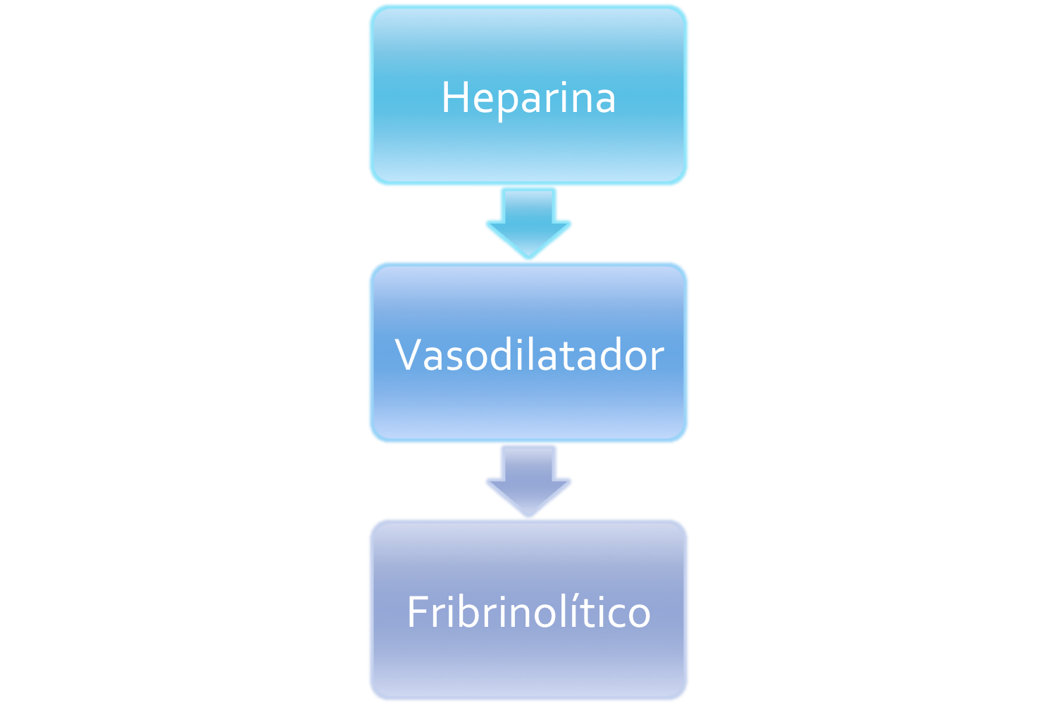

Slide 37
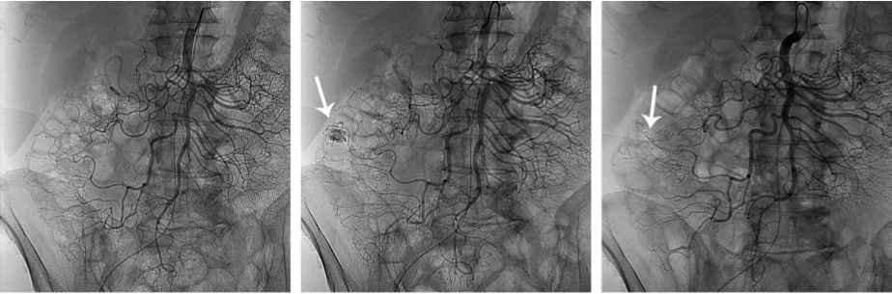

Slide 38
Achados Angiográficos
Extravazamento de contraste.
Pseudoaneurisma.
Fístula artério-venosa.
Hiperemia da mucosa.
Blush/neovascularização.
Sinal da pseudoveia.
Vasocontrição focal/segmentar.
Alteração da arquitetura vascular.

Slide 39
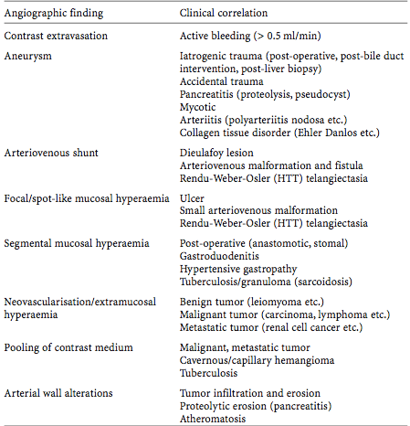
Achados Angiográficos

Slide 40
Técnicas Endovasculares para Controle da HDA
Embolização.
Injeção intra-arterial de vasopressina.
Indução mecânica de vasoespasmo.
Marcação pré-operatória de segmento alça com molas ou com azul de metileno.
Notes:
A marcação com molas poderá ser identificada pelo cirurgião por palpação ou realizção radioscopia.
Na marcação com azul de metileno, posiciona-se o microcateter na região a ser ressecada e o paciente é encaminhado ao centro cirurgico. Durante a exploração das alças, procede-se a infusão de azul de metileno. O segmento de alça é identificado e ressecado.

Slide 41
Emboloterapia
Princípios
  - Redução seletiva do fluxo arterial
  - Manutenção da rede colateral
  - Redução do fluxo suficiente para garantir hemostasia porém sem realizar desvascularização
Notes:
Additionally, the GI tract has a rich collateral blood supply, with extensive vascular arcades that allow for safe embolization if certain principles are observed. The objective of embolization therapy is to achieve a compromise between selective arterial inflow reduction and maintenance of collateral arterial blood flow. Thus, arterial inflow must be sufficiently decreased to allow for hemostasis, but not to the extent that causes complete devascularization. This goal under- scores the importance of both an intact coagulation cascade and a superselective embolization.11

Slide 42
Emboloterapia
Príncipios
  - Varia com o sítio embolizado
  - O mais seletivo possível
  - Risco de infarto: agente embolizante e proximidade da embolização
  - Embolizar o menor segmento visceral possível
Notes:
The optimal level of embolization varies according to the site of hemorrhage. In general, we deploy embolic agents as selectively as possible and prefer not to routinely attempt embolization unless a microcatheter has been advanced close to the bleeding point. The risk of infarction is related to both the embolic agent and the proximity of embolization. In the colon, for example, ischemia and infarction may result from embolization of proximal branches supplying a large area of bowel or embolization of multiple distal arteries that do not have sufficient collateral flow. Submucosal collateral blood flow may be preserved only when arteries to a short segment of bowel are embolized, so one should attempt to occlude arteries to as short a segment of bowel as possible
Grandes áreas intestinais embolizadas não apresentam circulação colateral suficiente

Slide 43
Agentes Embolizantes
Gelfoam.
PVA.
Microesferas.
Molas.
Adesivo Tissular.

Slide 44
Conduta Baseada em Achados Angiográficos
Arteriografia normal.
Extravazamento do meio de contraste.
Anormalidades vasculares.

Slide 45
Angiografia Normal
Testes provocativos
Monocordil.
Fibrinolíticos.
Cateterismo superseletivo
Embolização empírica*

Slide 47
Extravazamento do Meio de Contraste
Embolização superseletiva.
Injeção de vasopressina?

Slide 48
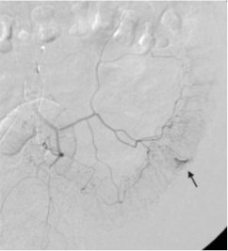
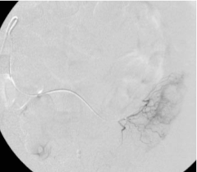
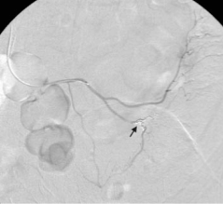

Slide 49
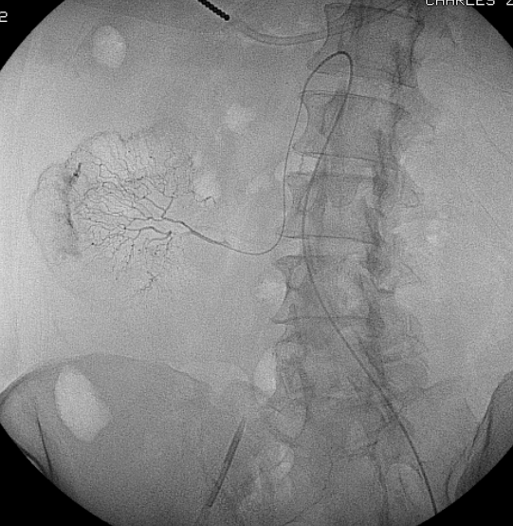
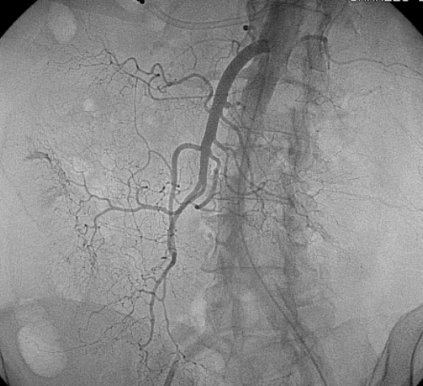

Slide 50
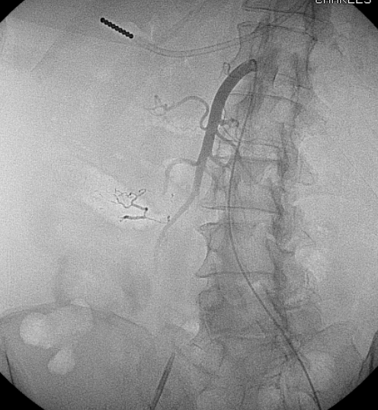
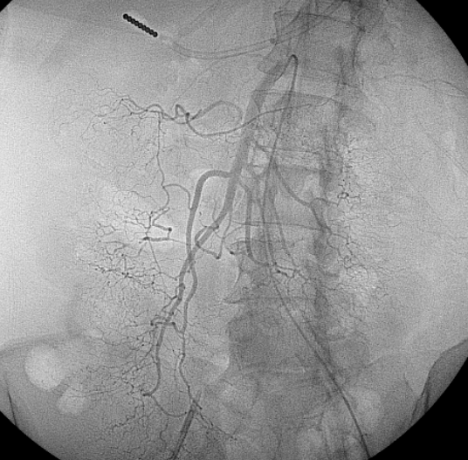

Slide 51
Anormalidades vasculares
Pseudoaneurisma
Tratar como extravazamento ativo.
Angiodisplasias, malformações vasculares ou tumores
Embolização apenas paliativa ou pré-operatória com Gelfoam.
Marcação pré-operatória.

Slide 52
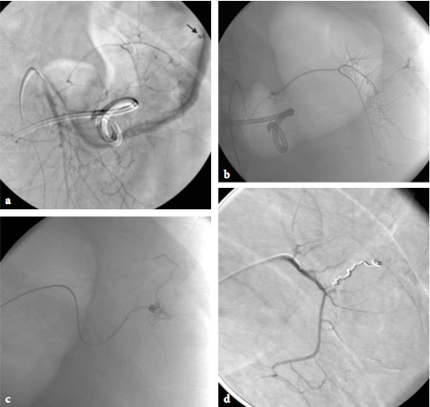

Slide 53
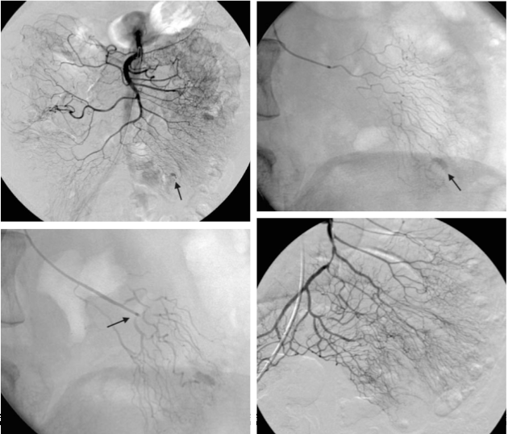

Slide 54
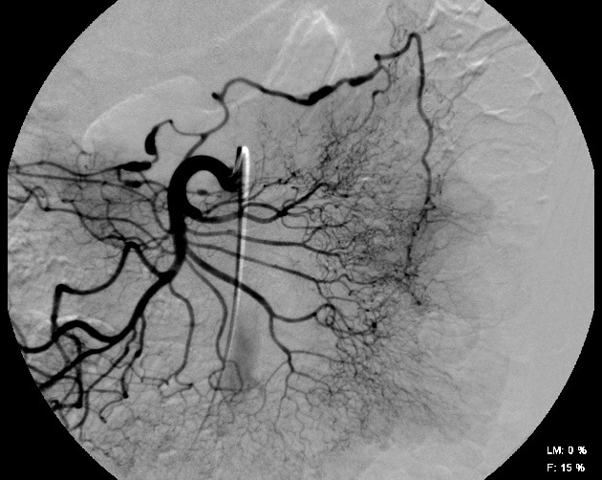

Slide 55
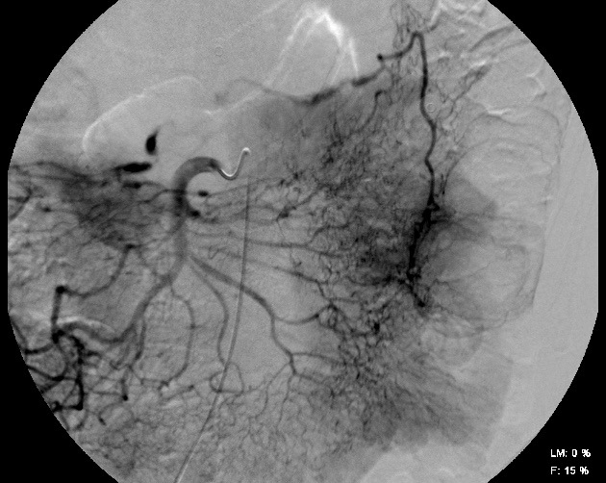

Slide 56
Complicações
O risco de isquemia da trato intestinal baixo é considerável (20%) e o risco-benefício da embolização deve ser pesado com a equipe cirúrgica envolvida.
Embolização inadvertida de segmentos de alça não-alvo.

Slide 57

Daniel Kanaan
Radiologia Intervencionista e Cirurgia Endovascular
CRM: 52.86363-7
daniel.kanaan@hotmail.com
tel: (21) 988058025/ (21) 98568-8025

